Slide 1
3.3. 더불어 사는 복지사회 - 복지와 나누기 -

Slide 2
현대의 나눔사회 더불어 풍요롭게 사는 다양한 방법이 시도되는 사회
나눔사회
일반적 의미의 나눔
기부
봉사
공유와 협력의 사회적 경제
협동조합
사회적 기업
비영리단체
공공 영역
민간영역
정부를 통한
복지제도
나눔/거저 줌
나누기 구성원의 기본 권리로 승격시킨 나눔
상호적-협력적 나눔 주고 받음
준 공공영역

Slide 3
1. ‘나누기’의 한 방식으로서의 복지
어떤 자원은 특정 개인이나 집단 소유가 아니라
사회 전체에 속해 있다. 이를 어떤 식으로든 일정한 비율로 분배하는 ‘나누기’가 필요하다. 여기서는
사회 구성원 모두가 그 자원을 차지할 몫이 있다는 믿음이 사회의 저변에 깔려 있다.
『나눔의 사회학』(김경동, 161)

Slide 4
1. 나누기(분배)의 보안으로서의 복지 (김경동, 161)
그러나 희소재일 경우 ‘나누기’의 치열한 경쟁 발생=> 자율적 공유의 어려움 => 민주국가에서는 국가의 “힘＂에 의한 강제 경계 => 민주적이고 합법적인 의사결정에 따라 개인(집단)으로 하여금 자원 공유토록 법적 제도화
세금제도, 기업의 사회적 책임과 공헌 장려, 사회보장제도

Slide 5
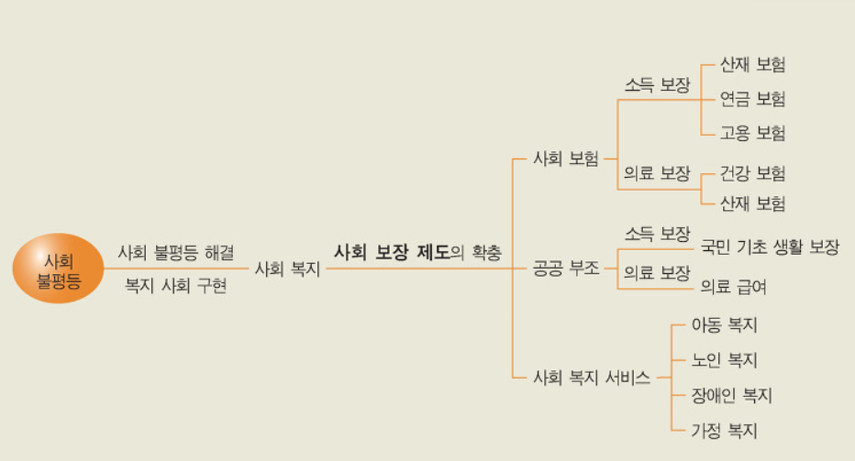
다양한 사회보장제도 (출처 : Daum백과사전)

Slide 6
계속되는 복지 정책의 논란 ….
반값등록금 논란
무상급식 (보편적 복지 or 선별적 복지)
노인기초연금 논란
누리과정 (3-5세 예산) 축소 혹은 이관 논란
반복되는 정쟁화 “시혜적 포풀리즘”, “예산낭비”… => 복지에 대한 기본 이해와 설득 상실

Slide 7
Q. 다양한 복지제도들의
실시와 확대를 지지하나요?

Slide 8

다른 나라도 그런가?

Slide 9
- 인구의 85%가 복지 시스템을 지지한다. - 국민의 대부분이 공공부문이 자기에게 이롭다고 생각한다. - 세금을 올리겠다는 공약을 내걸어도 선거에서 이긴다. - 월급의 40%, 소비의 25%의 세금이 붙어도 저항이 없다. - 세금의 98.5%가 제대로 걷힌다. - 부자도 복지정책을 지지한다. - 공산주의가 아니라 여전히 ‘시장경제’ 틀 안에 있다.

Slide 10
그들은 어떻게 복지 선진국을 만들었을까?
영상보기 1 – 골목에서 만난 세계
영상보기 2 - https://www.youtube.com/watch?v=FkNaNn2pUUk
https://www.youtube.com/watch?v=E_g0XtPX1F8

Slide 11
이 수업의 관심은 그들의 정책이 아니라 그것을 만든 나누기의 정신에 있다.

Slide 12
정쟁 없는 스웨덴 복지의 4요소
1. 모든 사람에게 일할 수 있는 권리, 의무가 주어져야 한다. 2. 남녀간의 평등한 기회가 사회를 발전시킨다. 3. 좋은 사회에는 부자와 빈자의 큰 차이가 없다. 누구나 사회가 제공하는 혜택을 누린다. 4. 모든 생산과정이 지속 가능하여 미래세대에도 도움이 되도록 녹색사회를 만든다.

Slide 13
정쟁 없는 스웨덴 복지의 4요소
1. 모든 사람에게 일할 수 있는 권리, 의무가 주어져야 한다.
재정적 시혜보다는 노동복지 우선
계층간의 갈등을 유발하는 부유세, 증여세, 상속세 기반이 아니라, 노동인구 모두가 참여하는 소득세 & 소비세 기반으로 전환
시혜적 복지에 대한 논란 차단
누구나 사회의 부 창조에 기여할 의무와 권리가 있다.

Slide 14
정쟁 없는 스웨덴 복지의 4요소
2. 남녀간의 평등한 기회가 사회를 발전시킨다.
- 가족중심이 아니라 개인 중심의 복지 정책
여성, 어린이, 청년, 노인 모두 각자의 혜택을 받을 수 있는 구조
국민의 생활을 가족에 맡길 때 발생하는 문제를 국가가 보다 적극적으로 떠맡음

Slide 15
정쟁 없는 스웨덴 복지의 4요소
3. 좋은 사회에는 부자와 빈자의 큰 차이가 없다. 누구나 사회가 제공하는 혜택을 누린다.
- 훌륭한 복지제도가 부자들의 관심사가 되도록 함. (보편적 복지) - 기업에게도 유리한 복지 - 부자, 중산층에게도 유리한 복지 (부의 세습 필요성 감소) - 부모휴가제, 교육지원, 공공연금, 노동시간단축, 재취업 교육지원 등

Slide 16
정쟁 없는 스웨덴 복지의 4요소
4. 모든 생산과정이 지속 가능하여 미래세대에도 도움이 되도록 녹색사회를 만든다.
복지는 현 세대를 위한 제도만이 아니라 미래세대를 위한 제도
환경문제까지 복지사회의 중요 이슈로 확대
개발보다는 보호와 보전

Slide 17
복지사회 스웨덴, 복지정책의 근본 정신
국가 공동체
연대
신뢰
노동
보편적 혜택

Slide 18
각 사회는 사회적, 역사적, 경제적 조건에 따라
서로 다른 복지 사회의 모델을 만든다. 하나의 정답은 없다.
복지사회의 시작과 완성은 제도에 대한 논쟁이 아니라
공동체 구성원들 모두의 연대와 신뢰, 참여를 이끌어 내는 따뜻한 나누기의 정신에 달려 있다.

